Slide 1
GESUNDHEITSMANAGEMENT II Teil 1a-4 Prof. Dr. Steffen Fleßa Lehrstuhl für Allgemeine Betriebswirtschaftslehre und Gesundheitsmanagement Universität Greifswald

Slide 2
1.1.1 Grundlagen des Klassifizierungssystems
Überblick:
1.1.1.1 Medizinische Klassifikationssysteme
1.1.1.2 DRGs: Grundlagen
1.1.1.3 DRGs als Grundlage eines Vergütungssystems
1.1.1.4 G-DRGs
1.1.1.5 aG-DRGs

Slide 3
1.1.1.5 aG-DRG
G-DRG
Erlös ist pauschal, d.h. nicht für Teilfunktion
Pflegenotstand
Maßnahme:
Pflegepersonaluntergrenzenverordnung (2018)
Intensivmedizin: TS (Tagschicht) 2,5:1, NS (Nachtschicht) 3,5:1
Geriatrie: TS 10:1, NS 20:1
Unfallchirurgie: TS 10:1, NS 20:1
Kardiologie: TS 12:1, NS 24:1
Pflegestellenförderprogramm

Slide 4
aG-DRG
Pflegepersonal-Stärkungsgesetz (PpSG)
ab 01. Januar 2020: aG-DRG („a“= „ausgegliedert“)
Ausgliederung der Pflegepersonalkosten
NB: Nur Pflege am Bett, d.h. nicht Pflegekräfte im Funktionsdienst
Erweiterung des Fallpauschalenkatalogs um den Pflegeerlöskatalog („aG-DRG-Katalog“)
deutlich reduzierte Höhe der Bewertungsrelation je aG-DRG

Slide 5
Fallpauschalenkatalog 2020
Pflegeerlös Bewertungsrelation pro Tag

Slide 6
Fallpauschalenkatalog 2020

Slide 7
Pflegebudget
Prinzip:
Vereinbarung eines individuellen, die Selbstkosten deckenden Pflegebudget
Pflegekostenerlöse: je G-DRG (Fallpauschalenkatalog 2020)
Einführung 2020:
Noch keine Vereinbarung / Verhandlung vor 1.1.20. möglich
bis zur Verhandlung des krankenhausindividuellen Pflegebudgets: Pflegeentgeltwert 146,55 €.

Slide 8
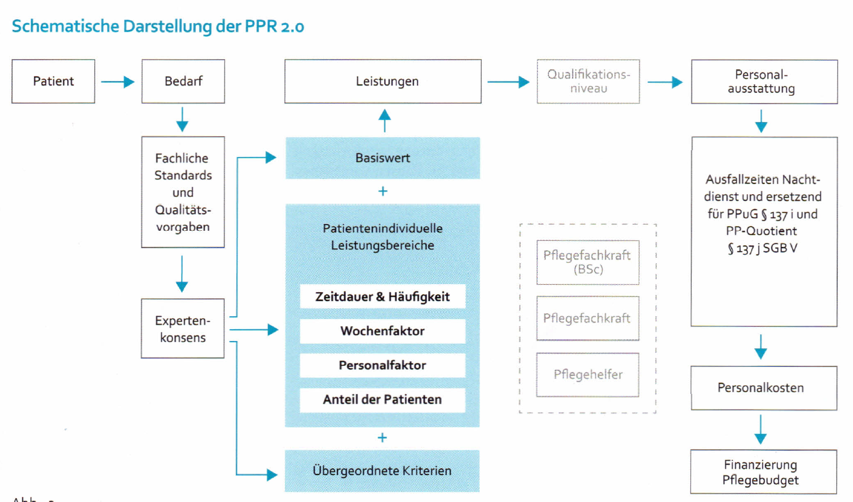
Pflegepersonalbemessungsverfahren (PPR 2.0)
Jahn et al. 2020: Neues Instrument ist unmittelbar einsatzfähig.

Slide 9
Pflegepersonalbemessungsverfahren (PPR 2.0)
Grundlage für die Pflegepersonalbudget-verhandlungen!
Upgrade der PPR
Jahn et al. 2020: Neues Instrument ist unmittelbar einsatzfähig.

Slide 10
Pflegeentgeltwert
Krankenhausindividueller Pflegeentgeltwert
Voraussichtliche vereinbarte Pflegepersonalkosten / voraussichtliche Summe der Bewertungsrelationen gemäß Pflegeentgeltkatalog
Pflegekostenerlös eines Falles
Pflegeerlösbewertungsrelation * Pflegeentgeltwert * Verweildauer

Slide 11
Beispiel (2023)
Annahme:
Basisfallwert = 4000 €
Pflegeentgeltwert = 150,00 €
C06Z (Komplexe Eingriffe bei Glaukom)
Relativgewicht: 0,764
Pflegeerlösbewertungsrelation: 0,6648
Verweildauer: 4 Tage
DRG-Erlös: 0,764 x 4000,00 € = 3.056,00 €
Pflegeerlös: 0,6648 *4 * 150,00 € = 398,88 €
Total: 3454,88 €

Slide 12
Folgen
Erlös ist verweildauerabhängig
Erlös ist kein einheitlicher Preis
Streichung von 32 G-DRGs (vor allem weil kein Kostenunterschied mehr auftritt)
Erosion des Systems („Was kommt nach dem Pflexit“?)

Slide 13
1.1.1 Grundlagen des Klassifizierungssystems
Überblick:
1.1.1.1 Medizinische Klassifikationssysteme
1.1.1.2 DRGs: Grundlagen
1.1.1.3 DRGs als Grundlage eines Vergütungssystems
1.1.1.4 G-DRGs
1.1.1.5 aG-DRGs

Slide 14
Gliederung
1 Finanzierung
1.1 Diagnosis Related Groups
1.1.1 Grundlagen des Klassifizierungssystems
1.1.2 Betriebswirtschaftliche Herausforderungen
1.2 Entgeltverhandlung
1.3 Aktuelle Diskussionen zur Krankenhausfinanzierung
1.4 Sponsoring und Fundraising
1.5 Finanzierungssurrogate
2 Produktionsfaktoren
…

